Slide 1
Tech Forge I
Prof. Esp. Douglas Américo

Slide 2
Sumário
01
02
03
04
História e instalação
Sintaxe
História do JavaScript, Node e instalação
Sintaxe da linguagem JavaScript
Variáveis
Input e Output
Tipos de variáveis e valores
Leitura e exibição de valores

Slide 3
Historia do JavaScript
Origens e Propósito:
O JavaScript nasceu em 1995, idealizado por Brendan Eich da Netscape. Seu objetivo era adicionar dinamismo às páginas da web, que na época eram estáticas e pouco interativas. A linguagem foi inicialmente chamada de LiveScript e visava complementar a linguagem Java, popular na época.

Slide 4
Historia do JavaScript
Evolução e Padronização:
Com a guerra dos navegadores entre Netscape e Microsoft, o JavaScript teve diferentes implementações (JScript) e incompatibilidades. Apesar disso, sua popularidade cresceu impulsionada pela demanda por interatividade na web. Em 1997, a linguagem foi padronizada pela ECMA International, unificando as diferentes versões.

Slide 5
Historia do JavaScript
Presente e Futuro:
O JavaScript se tornou a linguagem de programação mais popular do mundo, usada para criar sites interativos, aplicações web complexas, jogos e muito mais. Frameworks como React e Angular facilitam o desenvolvimento com JavaScript. A linguagem continua a evoluir e se adaptar às novas tecnologias, com um futuro promissor na Web 3.0 e no metaverso.

Slide 6
Instalação

Slide 7
Instalação
https://nodejs.org/en/download
Façam a instalação normal
Abram o PowerShell ou terminal
Digitem: node --version

Slide 8
Estrutura do Algoritmo
Entrada - Dados necessários para produzir o resultado esperado
Processamento - Cálculos e transformação dos dados
Saída - Apresentação ou retorno do resultado
Processamento
Entrada
Saída

Slide 9
Output - Saida
Output: a "saída" de um sistema. Pode ser um produto final, como um texto gerado por um chatbot, ou um resultado intermediário, como dados processados por um programa. É a informação que o sistema fornece após processar dados ou realizar uma tarefa.

Slide 10
Console.Log
console.log() é uma das maneiras que podemos utilizar para apresentar valores em tela em javascript. Iremos utilizá-lo para a apresentação de varias informações no terminal do sistema, como nos exemplos a seguir:
console.log("Hello Word");
console.log(123456);
console.log(true);

Slide 11
Bibliotecas
Em Node.js, uma biblioteca (ou módulo) geralmente se refere a um conjunto de funcionalidades encapsuladas em um arquivo ou conjunto de arquivos JavaScript que podem ser reutilizadas em diferentes partes do seu código ou em diferentes projetos. Bibliotecas em Node.js são comumente distribuídas e gerenciadas por meio do npm (Node Package Manager).

Slide 12
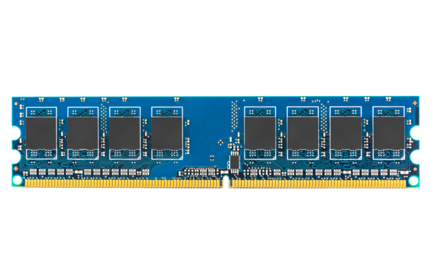
Variáveis
É um espaço na memória do computador ou servidor destinado a um dado que é alterado durante a execução do algoritmo

Slide 13

Constantes
•Ao contrário das variáveis, que podemos alterar o valor conforme a necessidade do algoritmo a ser desenvolvido, as constantes precisam ser inicializadas e não podem ter o seu valor alterado

Slide 14
Tipos de Variáveis
const: variáveis constantes, ou seja, recebem um valor quando são declaradas e este valor não pode ser alterado
let: variável mutável. Pode ser declarada com um valor e este depois pode ser alterado (Dentro de uma determinada função)
var: variável também mutável (mas diferente de let funciona em todo o escopo)

Slide 15
Variáveis
Em JavaScript, as variáveis são usadas para armazenar dados. Você pode declarar variáveis usando as palavras-chave var, let, ou const. A escolha da palavra-chave afeta o escopo e a mutabilidade da variável.
Exemplo:
const variavel1 = 10;
let variavel2 = "texto";
var variavel3;

Slide 16
Tipos Primitivos de Variáveis
Tipos Primitivos:
Number: Números, como 42 ou 3.14.
String: Sequências de caracteres, como "Hello, World!".
Boolean: Valores verdadeiro (true) ou falso (false).
Undefined: Quando uma variável é declarada, mas ainda não tem valor.
Null: Representa a ausência intencional de qualquer objeto ou valor primitivo.

Slide 17
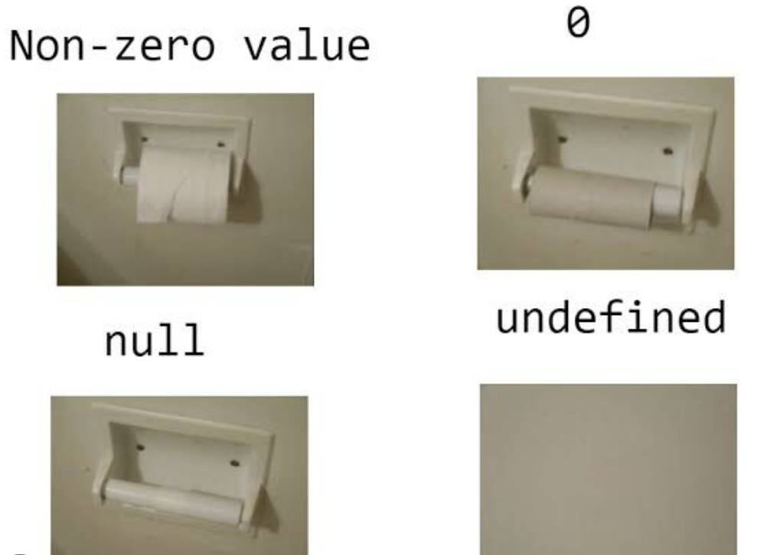
Tipos Primitivos de Variáveis

Slide 18
Bibliotecas
Exemplo: biblioteca para leitura de informações no terminal
Instalação: npm install prompt-sync
Importação no código para uso:
const prompt = require("prompt-sync")();

Slide 19
Utilizando Require
Exemplo: biblioteca para leitura de informações no terminal
Utilizamos uma variável ou uma constante para armazenar o valor inserido pelo usuario
A leitura é feita utilizando o código:
var nome = prompt("Informe seu nome: ");

Slide 20
Duvidas?

Slide 21
Exercicios
Solicite ao usuário para digitar o nome dele e, em seguida, exiba uma mensagem de saudação personalizada.
Solicite ao usuário para digitar sua cor favorita e exiba uma mensagem com a cor escolhida.
Solicite ao usuário para digitar o nome do seu filme preferido e exiba uma mensagem com o filme.
Solicite ao usuário para digitar o nome da cidade onde mora e exiba uma mensagem com o nome da cidade.
Solicite ao usuário para digitar o nome do seu animal de estimação (caso tenha um) e exiba uma mensagem com o nome do animal.

Slide 22
Exercicio
Solicite ao usuário para digitar o nome.
Solicite ao usuário para digitar o sobrenome.
Solicite ao usuário para digitar a cidade onde mora.
Solicite ao usuário para digitar a idade.
Solicite ao usuário para digitar o time do coração.
Após coletar essas informações, apresente uma mensagem longa concatenando todos os dados fornecidos pelo usuário de forma criativa. Por exemplo:
"Olá, [Nome] [Sobrenome]! É um prazer conhecer você. Eu vejo que você mora na bela cidade de [Cidade]. Com [Idade] anos, você já deve ter muitas histórias para contar. E que interessante saber que você é torcedor(a) do [Time do Coração]! Espero que seu time tenha muitas vitórias pela frente."

